Slide 1
STICHTING i.o.
Historisch Breda
junior
bredaos
kwartierke
3
VAN HEER TOT KONING

Slide 2
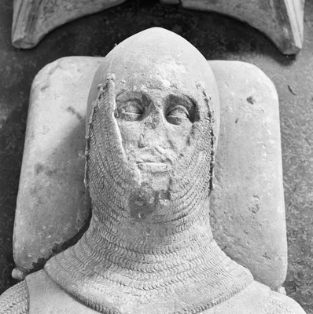
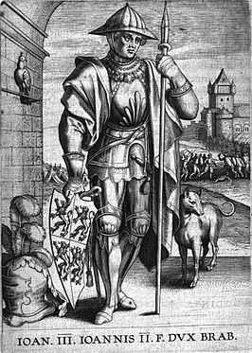
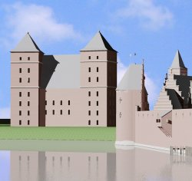
1327-1350: Van Polanen
Historisch Breda
junior

Slide 3
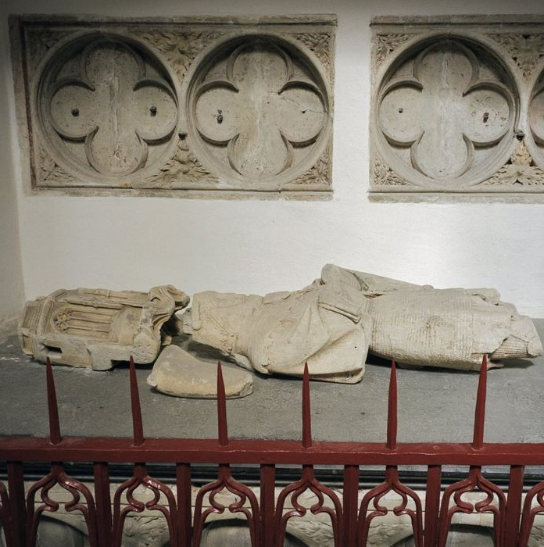
1350-1403: Van Polanen
Historisch Breda
junior

Slide 4
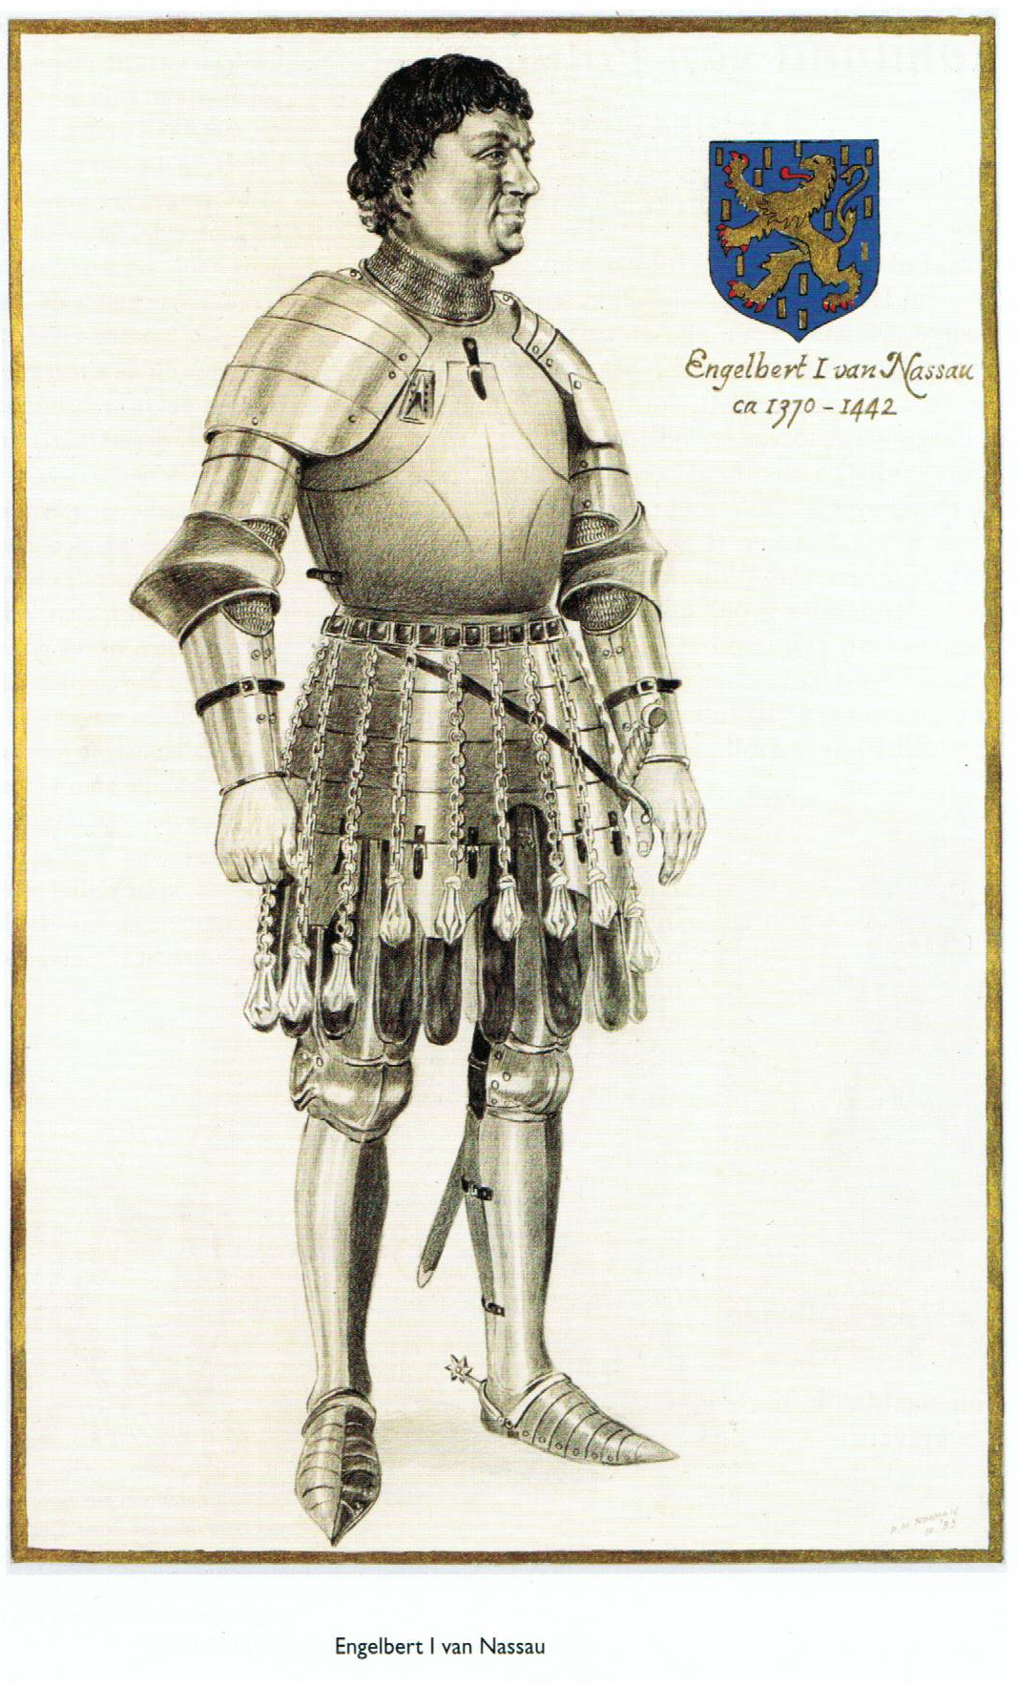
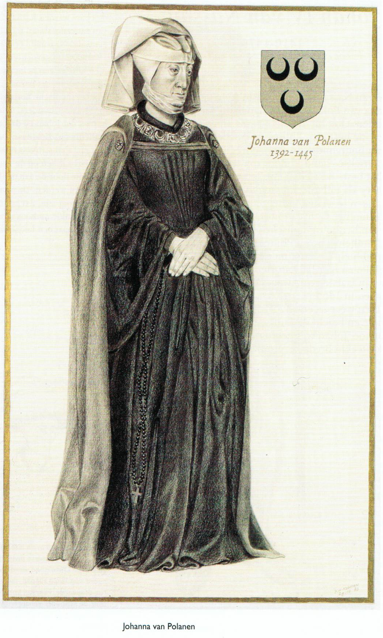
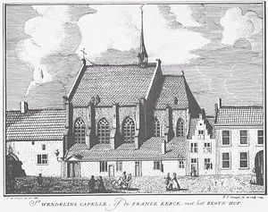
vanaf 1403: Nassau
Historisch Breda
junior

Slide 5
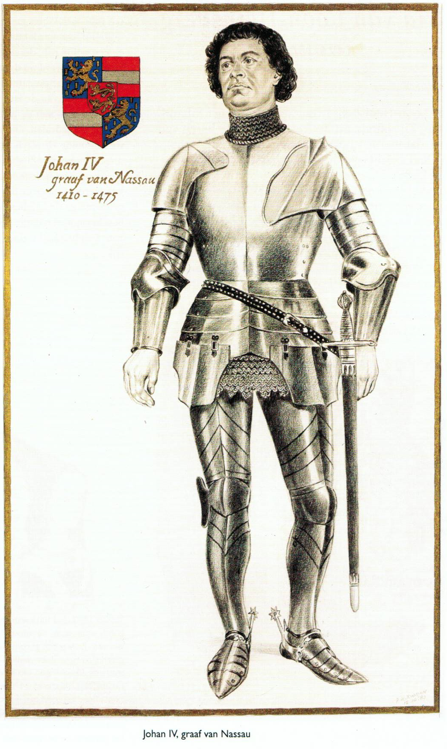
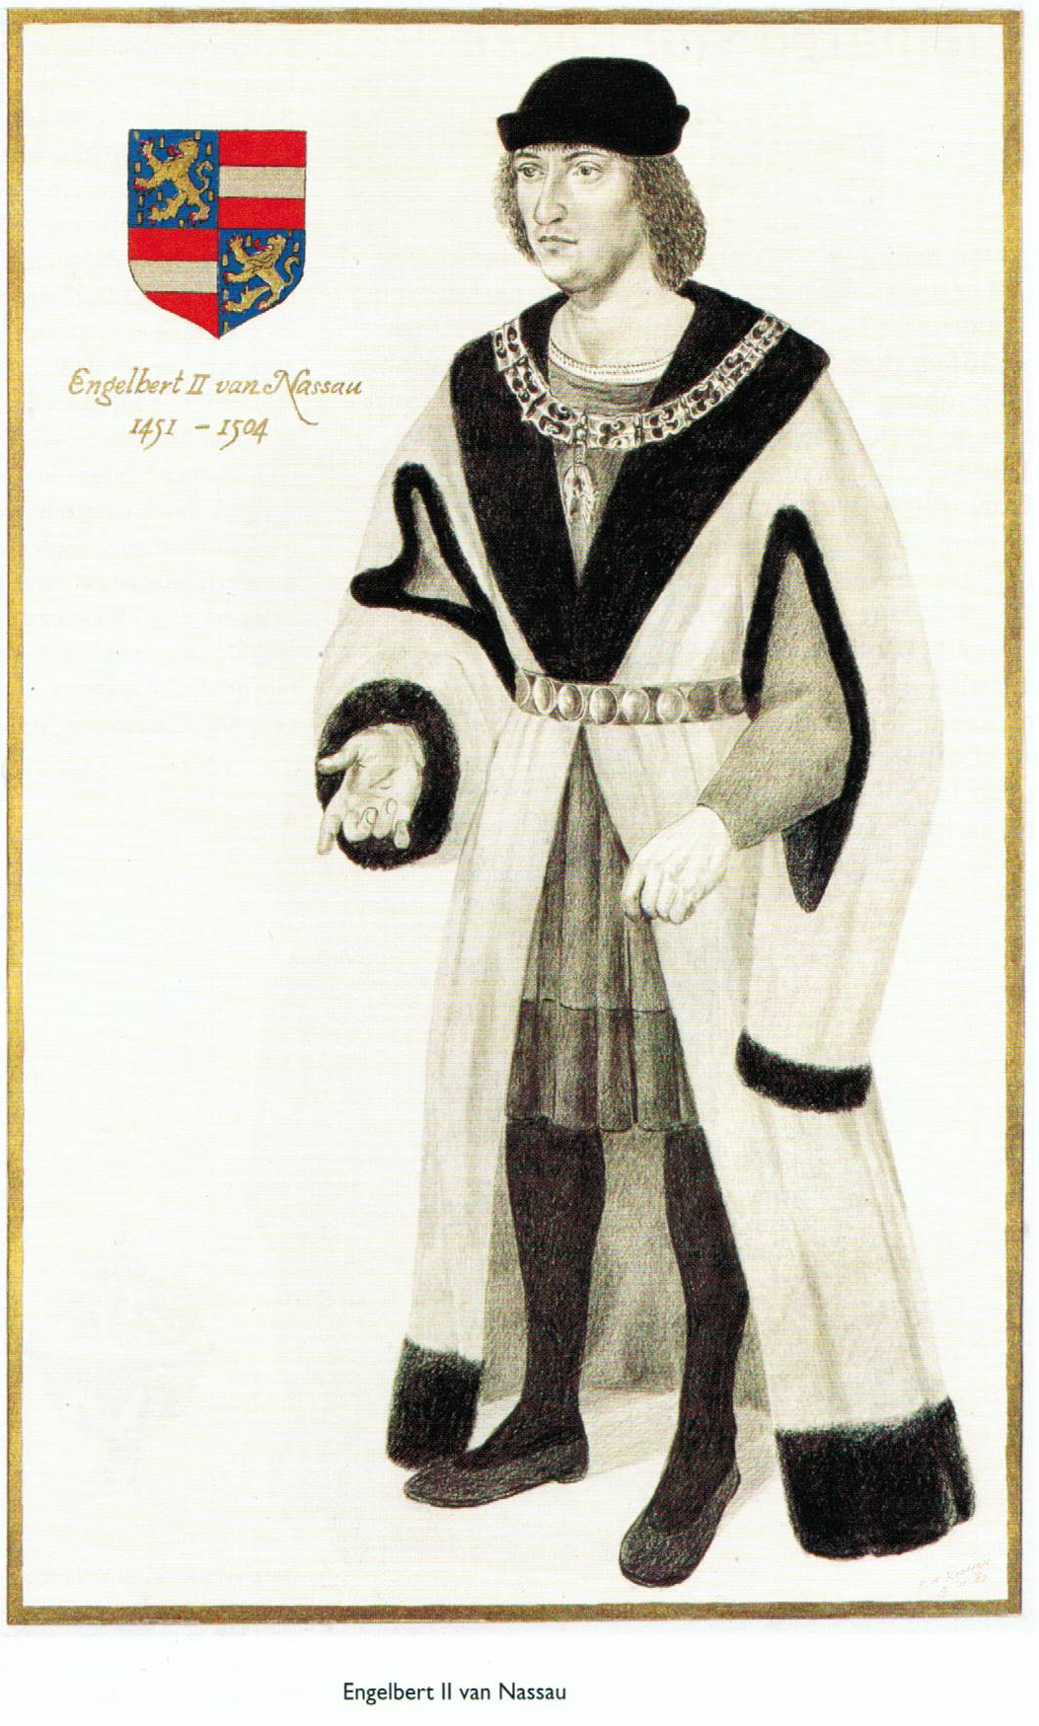
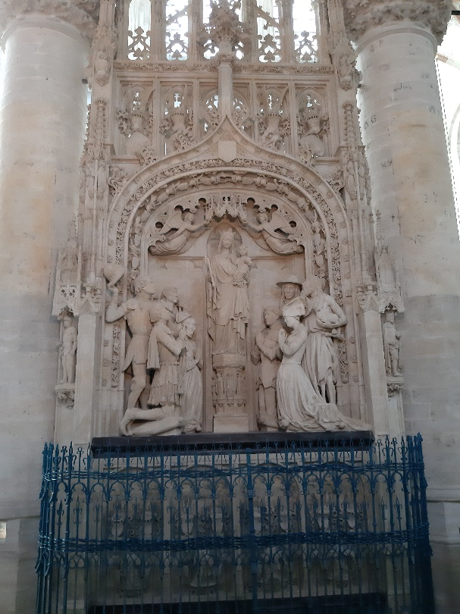
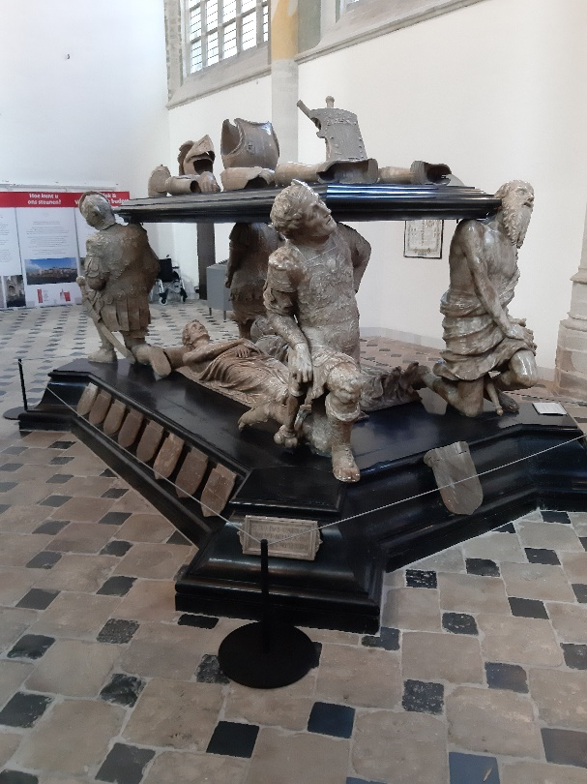
Nassau
Historisch Breda
junior

Slide 6
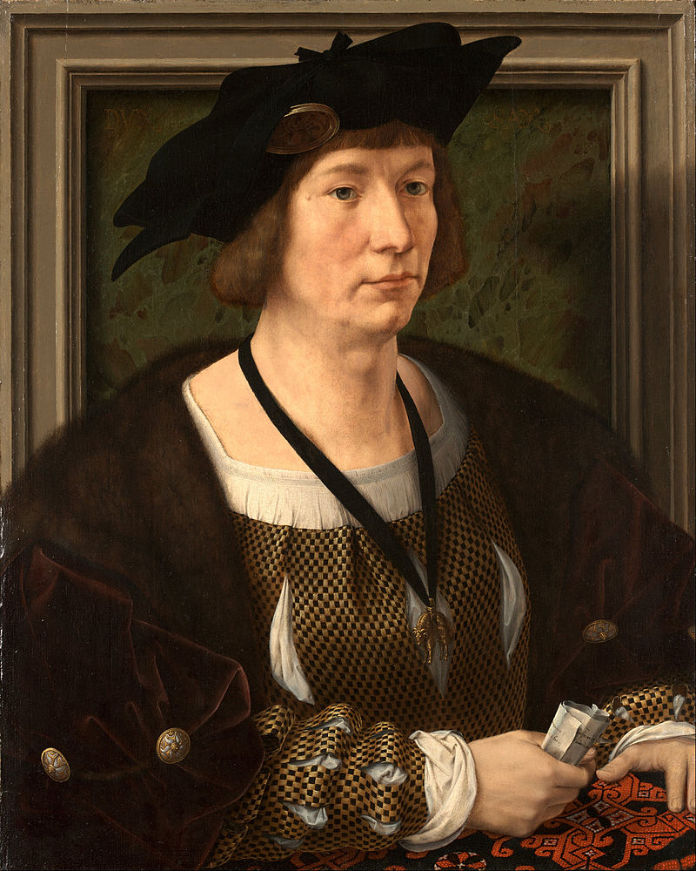
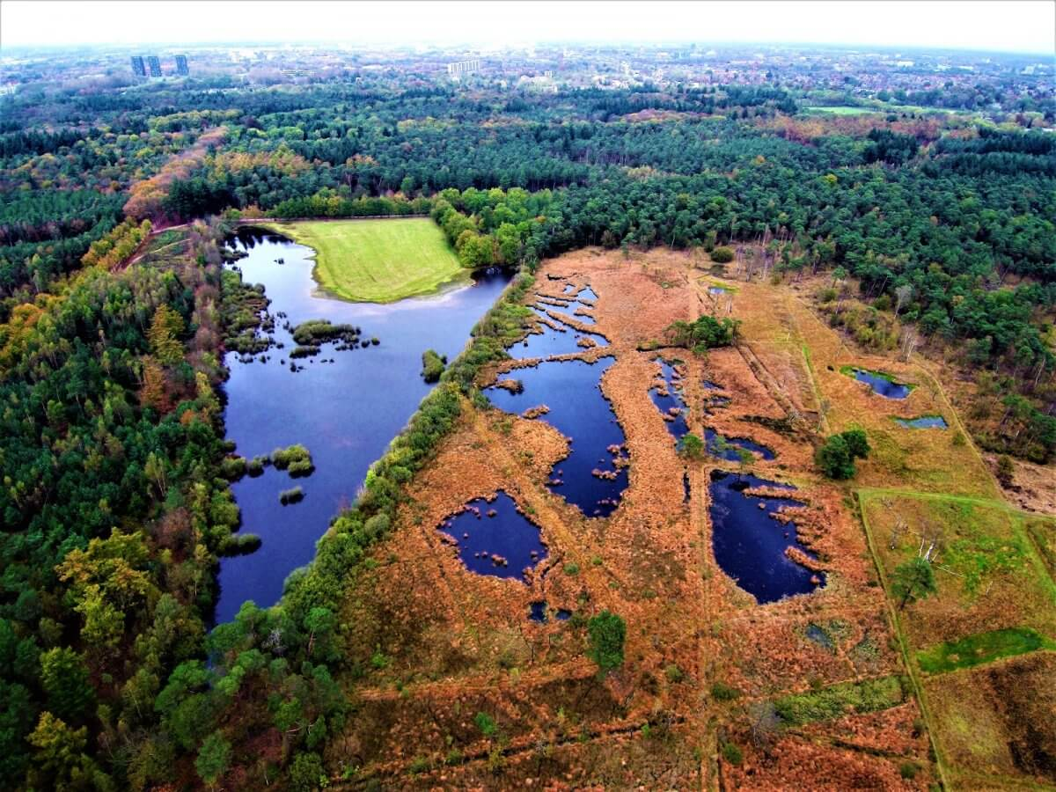
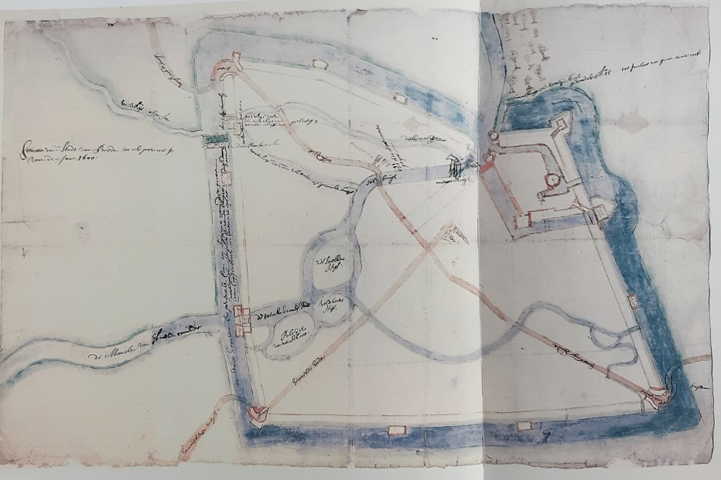
Graaf Hendrik III van Nassau
Historisch Breda
junior

Slide 7
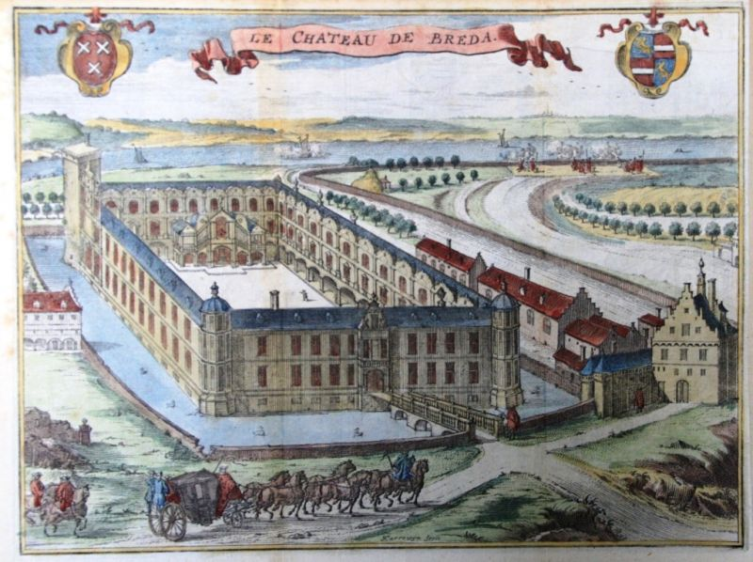
Graaf Hendrik III van Nassau
Historisch Breda
junior

Slide 8
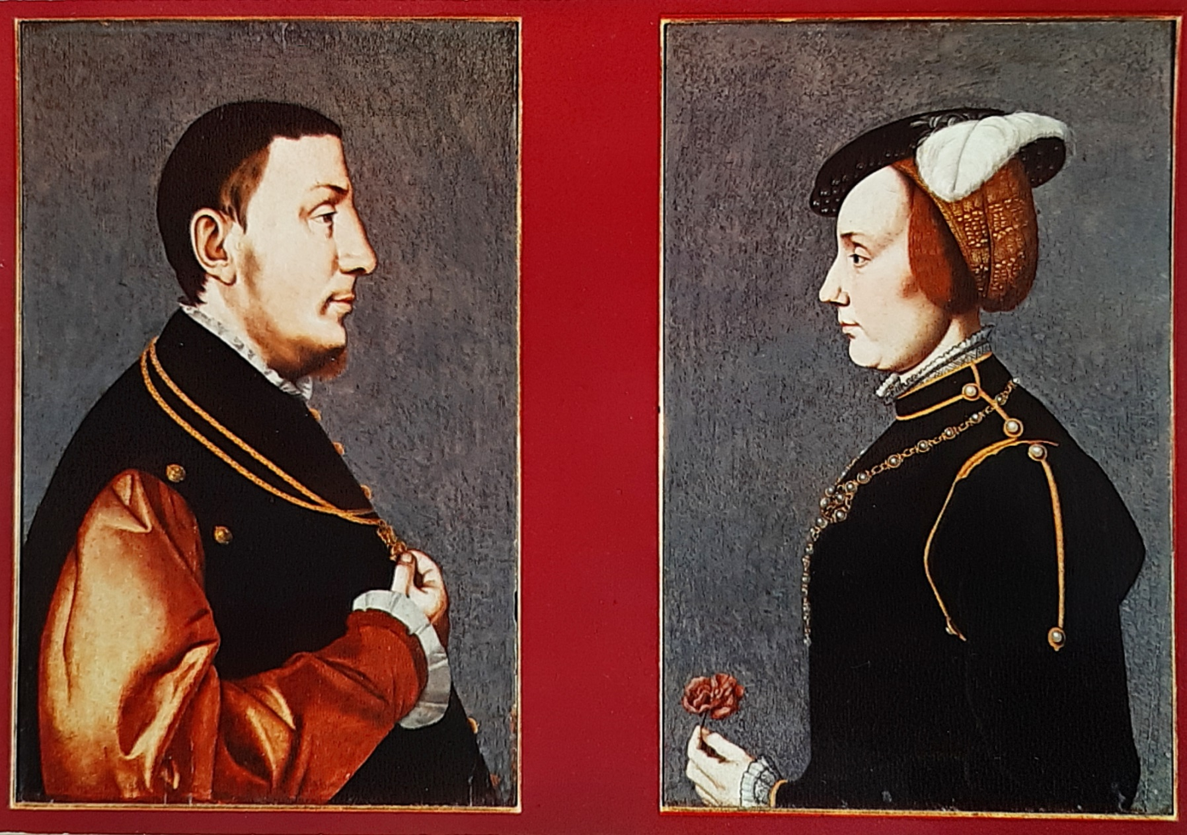
Reinier van Nassau / René de Chalon /
René van Oranje-Nassau
Historisch Breda
junior

Slide 9
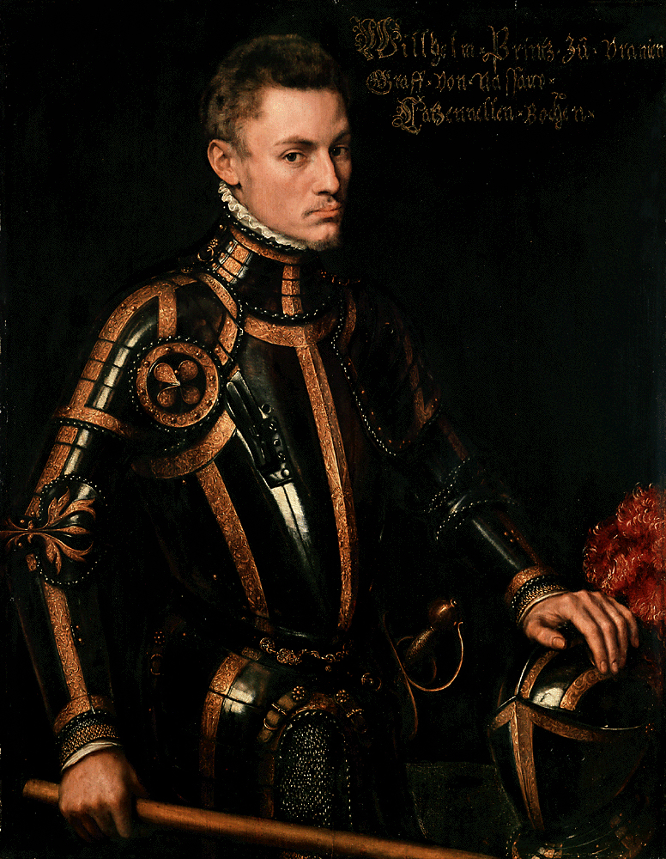
Willem van Oranje-Nassau
Historisch Breda
junior

Slide 10
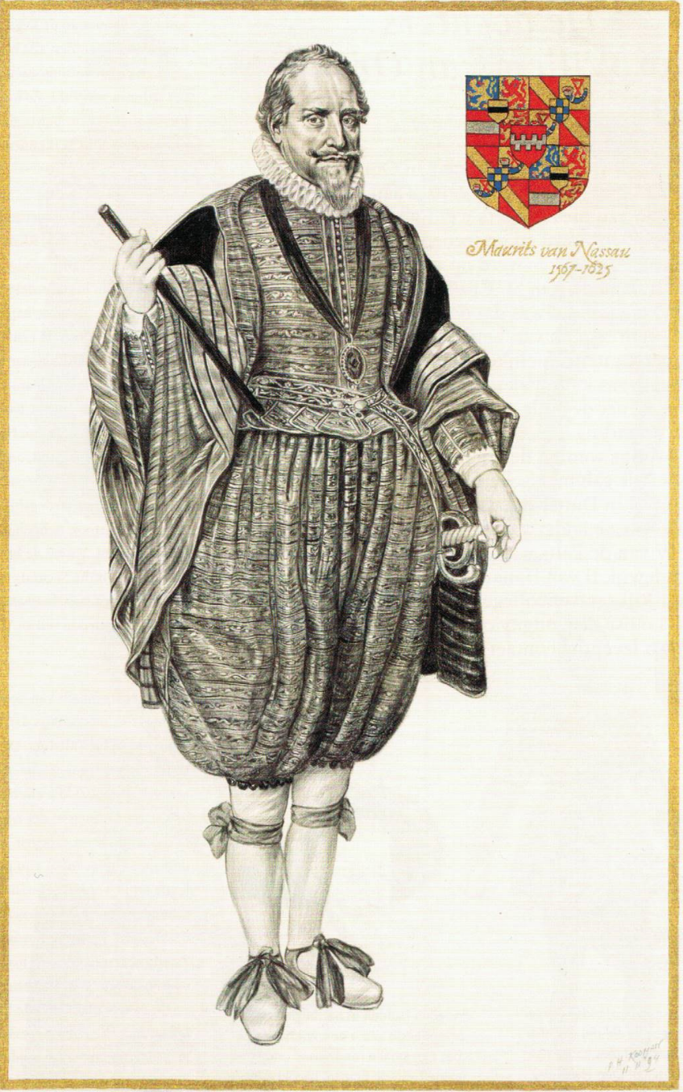
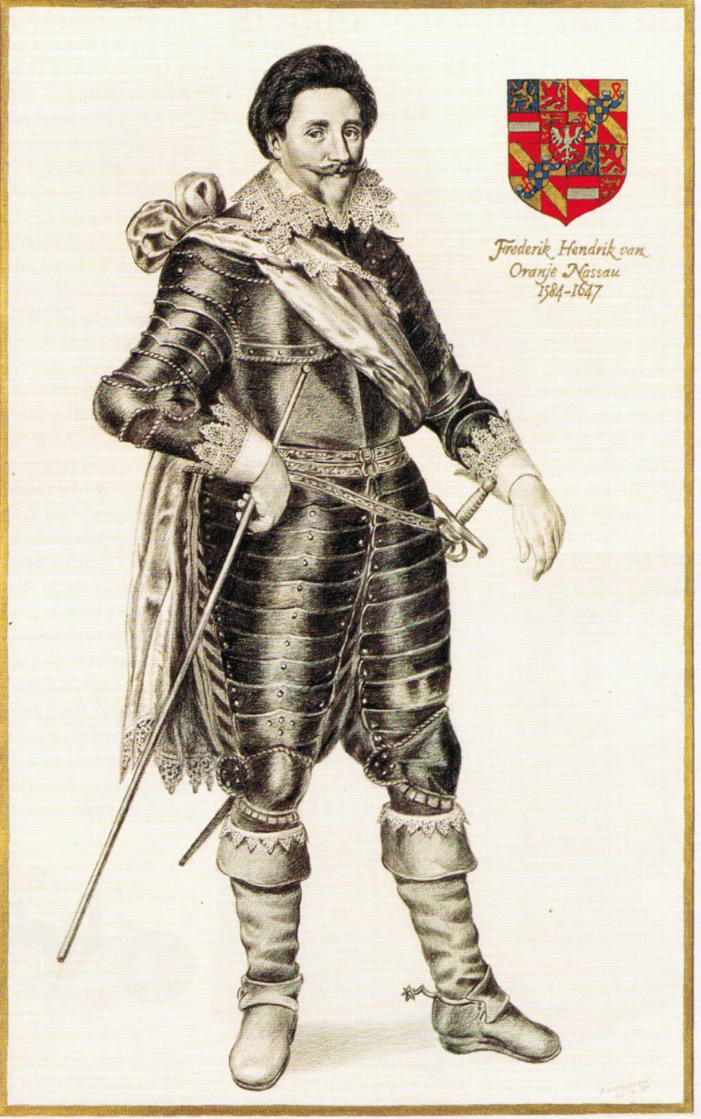
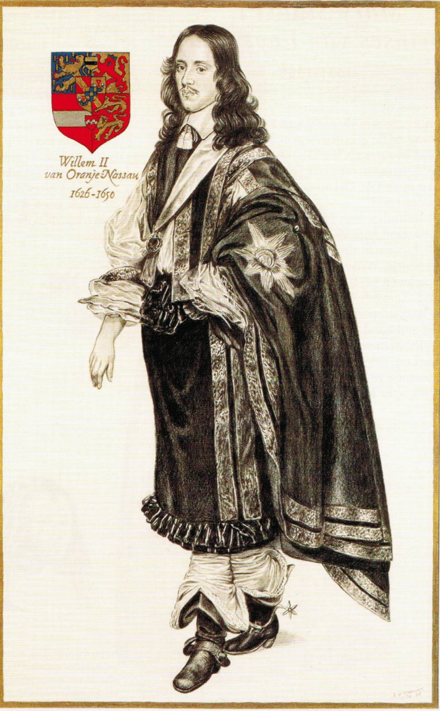
1584-1650
Historisch Breda
junior

Slide 11
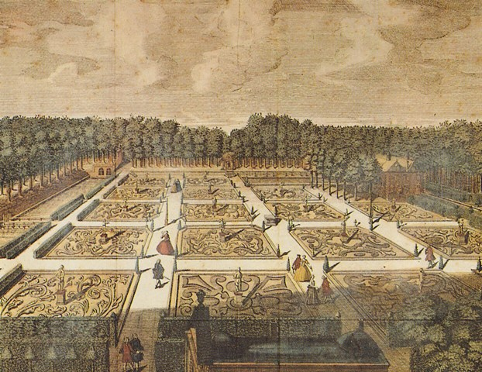
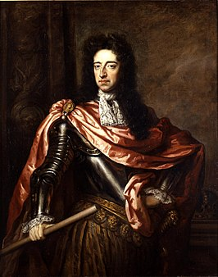
1650-1702: koning-stadhouder Willem III
Historisch Breda
junior

Slide 12
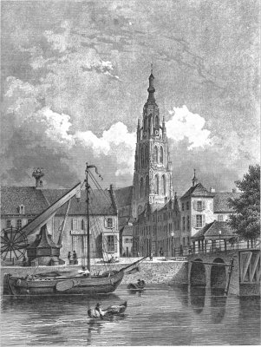
einde bredaos kwartierke 3
Historisch Breda
junior
© 2020 Gerald Dalinghaus

